Slide 1
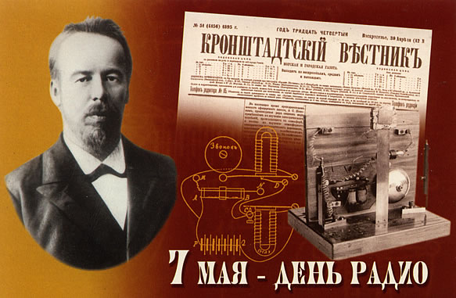
Александр Степанович Попов

Slide 2
Литература
Терра-Лексикон: Иллюстрированный энциклопедический словарь
Большая советская энциклопедия
История развития техники
150-летие А. С. Попову

Slide 3
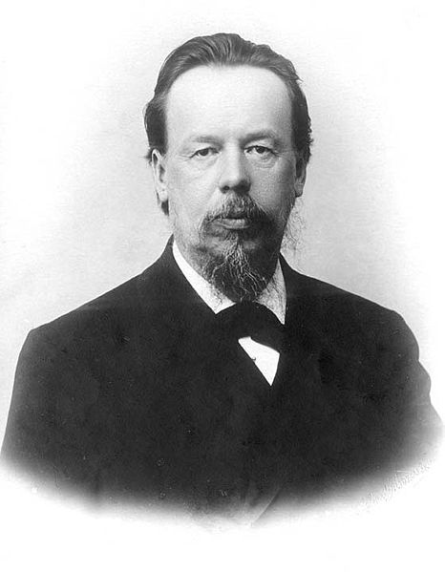
Попов Александр Степанович [4(16).3.1859, поселок Турьинские Рудники, ныне Краснотурьинск Свердловской области, — 31.12.1905(13.1.1906), Петербург] — российский физик и электротехник, первый использовал электро-магнитные волны в практических целях.

Slide 4
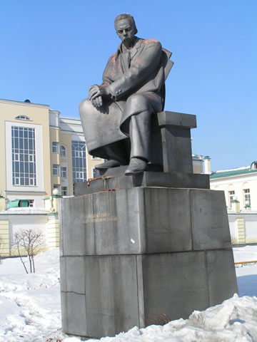
История жизни
В семье его отца, местного священника, кроме Александра было ещё 6 человек детей. Жили более чем скромно. Поэтому Сашу отдали учиться сначала в начальное духовное училище, а затем в духовную семинарию, где детей духовенства обучали бесплатно.

Slide 5
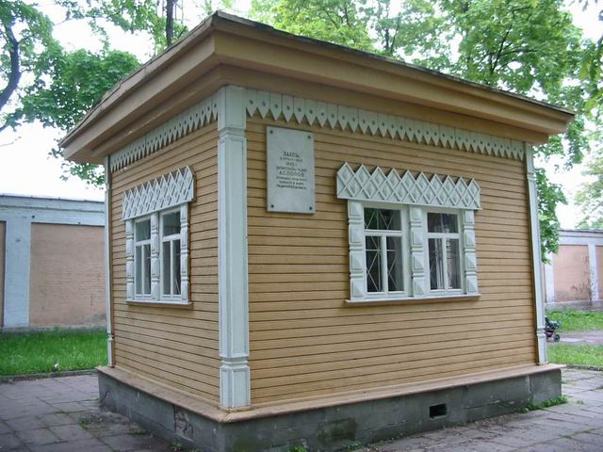
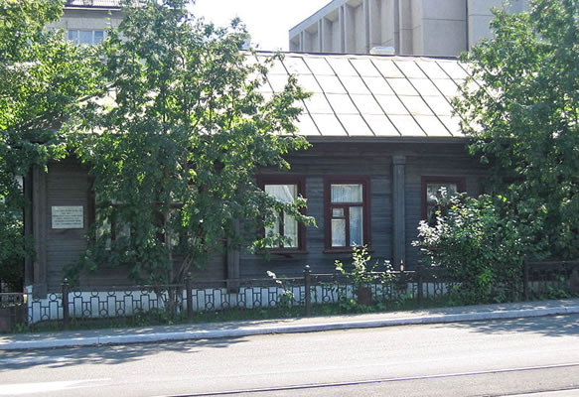
После окончания общеобразовательных классов Пермской духовной семинарии Александр успешно сдал вступительные экзамены на физико-математический факультет Петербургского университета. Годы учения в университете не были для Попова лёгкими. Средств не хватало, и он вынужден был подрабатывать электромонтёром в конторе «Электротехник». В эти годы окончательно сформировались научные взгляды Попова: его особенно привлекали проблемы новейшей физики и электротехники.

Slide 6
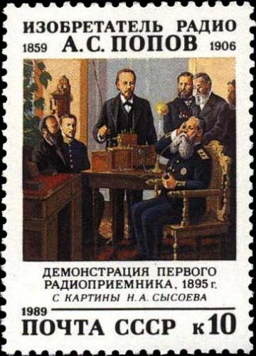
Успешно окончив университет в 1882 году, А. С. Попов получил приглашение остаться там для подготовки к профессорской деятельности по кафедре физики. Но молодого учёного больше привлекали экспериментальные исследования в области электричества, и он поступил преподавателем физики и электротехники в Минный офицерский класс в Кронштадте, где имелся хорошо оборудованный физический кабинет. В 1890 году получил приглашение на должность преподавателя физики в Техническое училище Морского ведомства в Кронштадте. В этот период всё своё свободное время Попов посвящает физическим опытам, главным образом, изучению электромагнитных колебаний. В 1901 году Попова назначили профессором Петербургского электротехнического института, а в 1905 году его избрали ректором этого института.

Slide 7
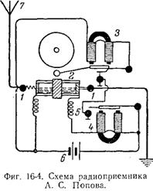
Радиоприёмник А. С. Попова
Чувствительная трубка с металлическими опилками 2 укреплялась в горизонтальном положении на часовой пружине между зажимами 1-1; к выводу трубки присоединялся отрезок проволоки, представлявший собой приемную антенну 7. Электрический ток от батареи 6 замыкался через чувствительную трубку и электромагнитное реле 4; вследствие сопротивления опилок трубки до 100000 Ом ток в цепи батареи был недостаточен для притяжения якоря электромагнитного реле. Как только трубка подвергалась действию электромагнитной волны, опилки слипались, сопротивление трубки значительно уменьшалось, ток в цепи возрастал и якорь реле 4 притягивался. При этом в точке 5 происходило замыкание второй цепи, и ток направлялся через обмотку звонка 3, в результате чего звонок приходил в действие. Молоточек звонка при возвращении в прежнее положение ударял по трубке, и она поэтому вновь становилась чувствительной к электромагнитным волнам.

Slide 8
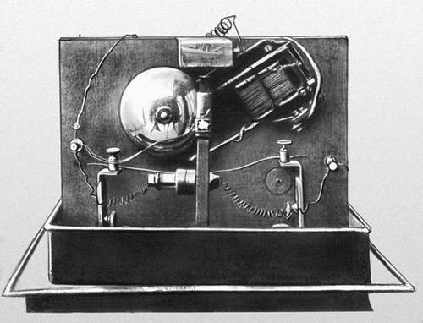
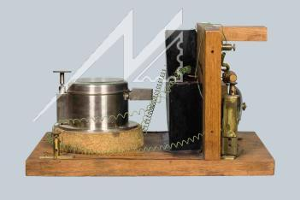
7 мая 1895 г. А. С. Попов демонстрировал работу радиоприемника во время своего доклада на заседании Физического отделения Русского физико-химического общества. Этот день — 7 мая 1895 г. считается в России датой изобретения радио. Статья А. С. Попова с описанием конструкции приемника была опубликована в журнале Русского физико-химического общества в январе 1896 г.

Slide 9
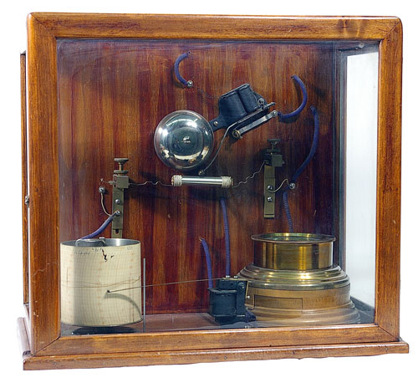
Грозоотметчик А. С. Попова
Во время опытов в 1895 Попов обнаружил, что его приёмник реагирует также и на грозовые разряды. Поэтому Попов построил специальный прибор, записывающий на движущуюся бумажную ленту сигналы, вызванные электромагнитным излучением гроз. Этот прибор, названный впоследствии грозоотметчиком, в 1895—96 использовался им для изучения характера атмосферных помех. Приёмник Попова и грозоотметчик Попова хранятся в Центральном музее связи в Ленинграде.

Slide 10
Над презентацией «Александр Степанович Попов» работал ученик 8 «б» класса Гимназии №116 Вовк Илья

